Slide 1

MÉTODOS PARA PRODUÇÃO DO CONHECIMENTO

Slide 2
AGENDA
CIÊNCIA
CONTEXTUALIZAÇÃO
EVOLUÇÃO
PENSADORES

Slide 3
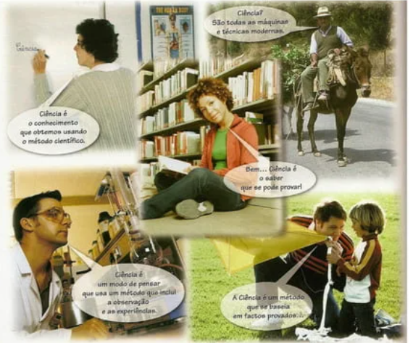
O QUE É A CIÊNCIA?

Slide 4
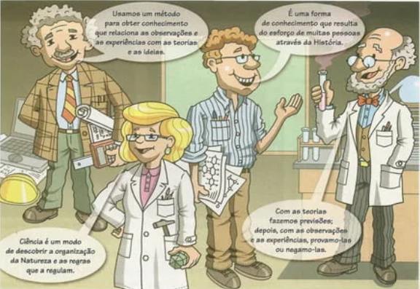
O QUE É A CIÊNCIA?

Slide 5
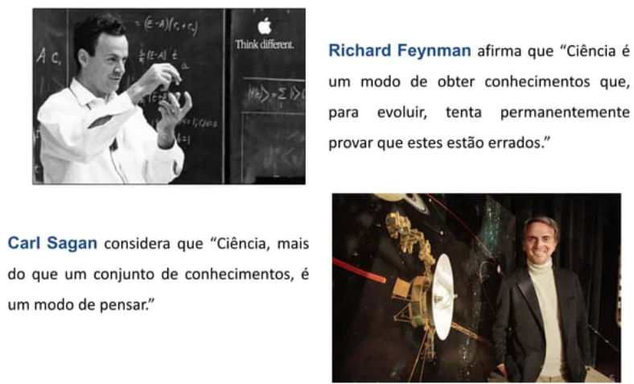
O QUE É A CIÊNCIA?

Slide 6
O QUE É A CIÊNCIA?
Ciência não se faz num momento, por um indivíduo em particular. É o resultado do esforço e dedicação de muitos homens e mulheres através da história, ao longo dos anos. A ciência não se limita ao que acontece dentro de um laboratório, está sempre à nossa volta!

Slide 7


O QUE É A CIÊNCIA?

Slide 8
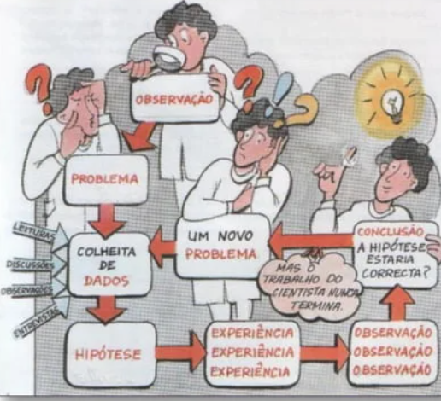
MÉTODO EXPERIMENTAL

Slide 9
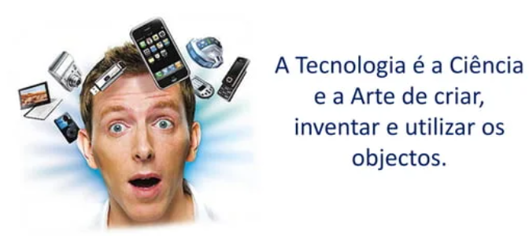
CIÊNCIA E TECNOLOGIA

Slide 10
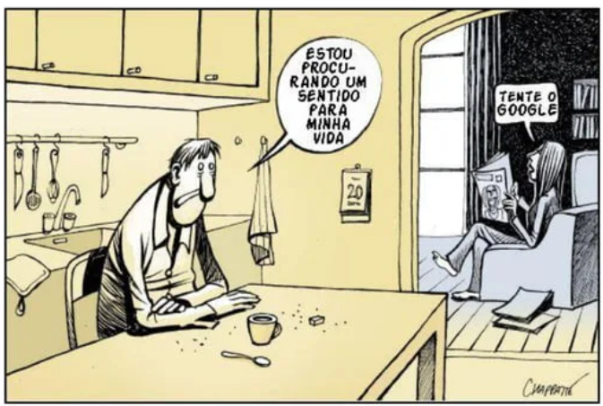
CIÊNCIA E TECNOLOGIA

Slide 11

COMO NASCEU A CIÊNCIA?

Slide 12
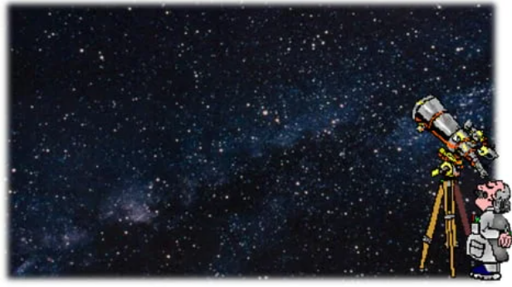
COMO NASCEU A CIÊNCIA?

Slide 13
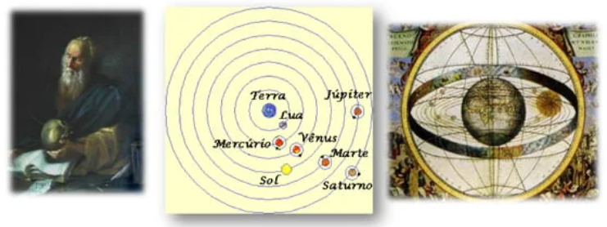
MODELO DE ARISTÓTELES (384-322 a.c)

Slide 14
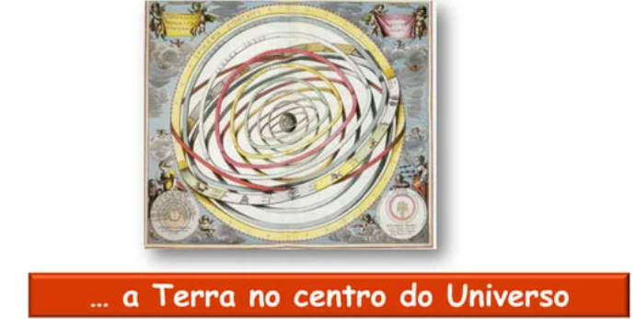
MODELO DE ARISTÓTELES (384-322 a.c)

Slide 15
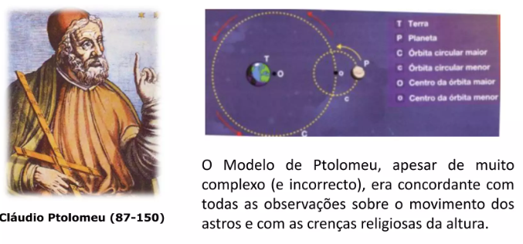
Ptolomeu (século ii d.c)

Slide 16
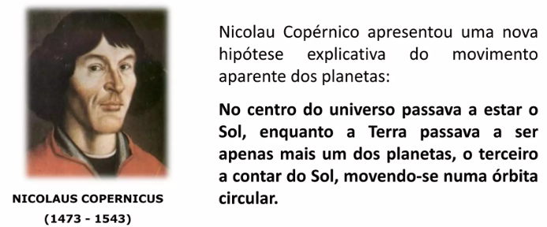
Copérnico (século xvi d.c)

Slide 17
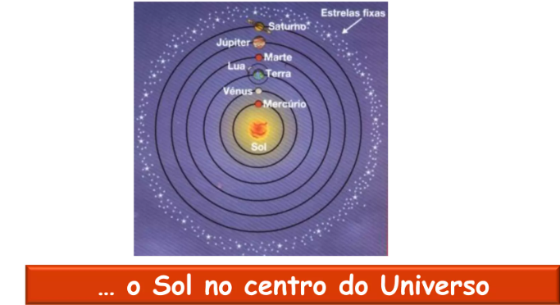
Copérnico (século xvi d.c)

Slide 18
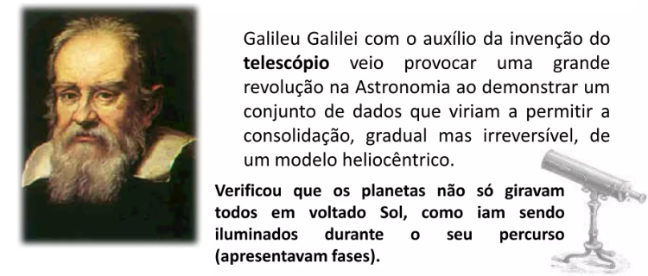
Galileu Galilei (1564 - 1642)

Slide 19
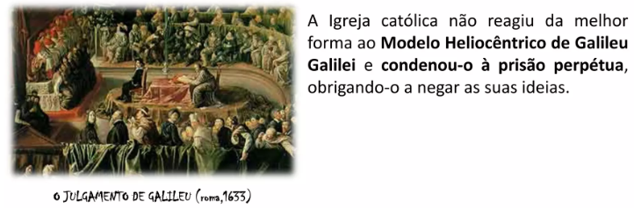
Galileu Galilei (1564 - 1642)

Slide 20
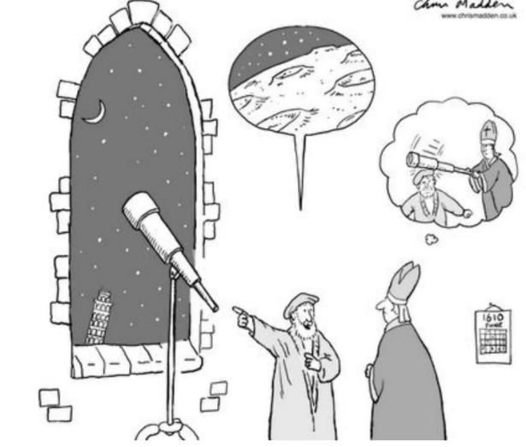
Galileu Galilei (1564 - 1642)

Slide 21
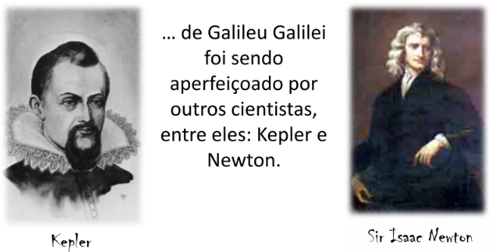
Kepler e Newton

Slide 22
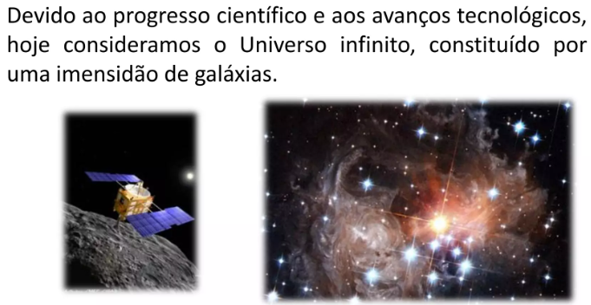
E nos dias de hoje?

Slide 23
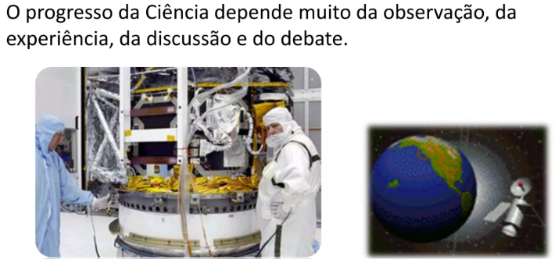
E nos dias de hoje?

Slide 24
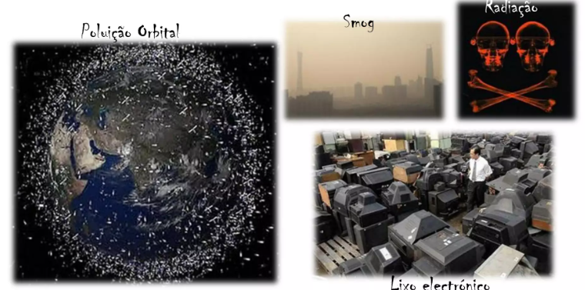
E nos dias de hoje?

Slide 25
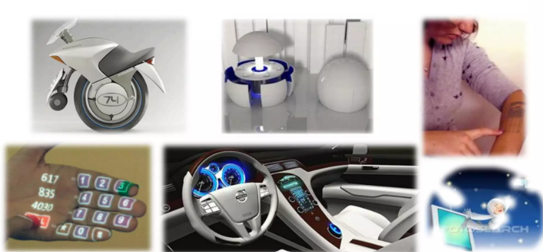
E o futuro?

Slide 26
PRATIQUE
Criar uma linha do tempo sobre os principais acontecimentos que permitiram a evolução dos campos da ciência e tecnologia.

